Slide 1
SK뉴스쿨 MD학과
구글 애널리틱스 웹로그 분석
이건승

Slide 2
1. Google Analytics 기초 개념 익히기

Slide 3

1. Google Analytics 기초 개념 익히기
Google Analytics (구글 애널리틱스)
웹로그 분석으로 가장 많이 활용되고 있는 도구
유료/무료 버전이 있으며, 무료 버전은 제한된 트래픽 안에서 모든 기능을 이용할 수 있음
웹/앱 내 데이터를 수집하고 측정, 분석하여 다양한 리포트 형태로 제공

Slide 4

1. Google Analytics 기초 개념 익히기
Google Analytics (구글 애널리틱스)를 활용하는 이유?
웹로그 분석 없이 웹사이트를 운영하는 것 = 눈 감고 비행하는 것
우리 고객이 어떤 사람인지, 어디에서 왔는지, 어떤 페이지를 방문했는지, 우리가 원하는 행동을 하고 있는지를 파악할 수 있다.

Slide 5
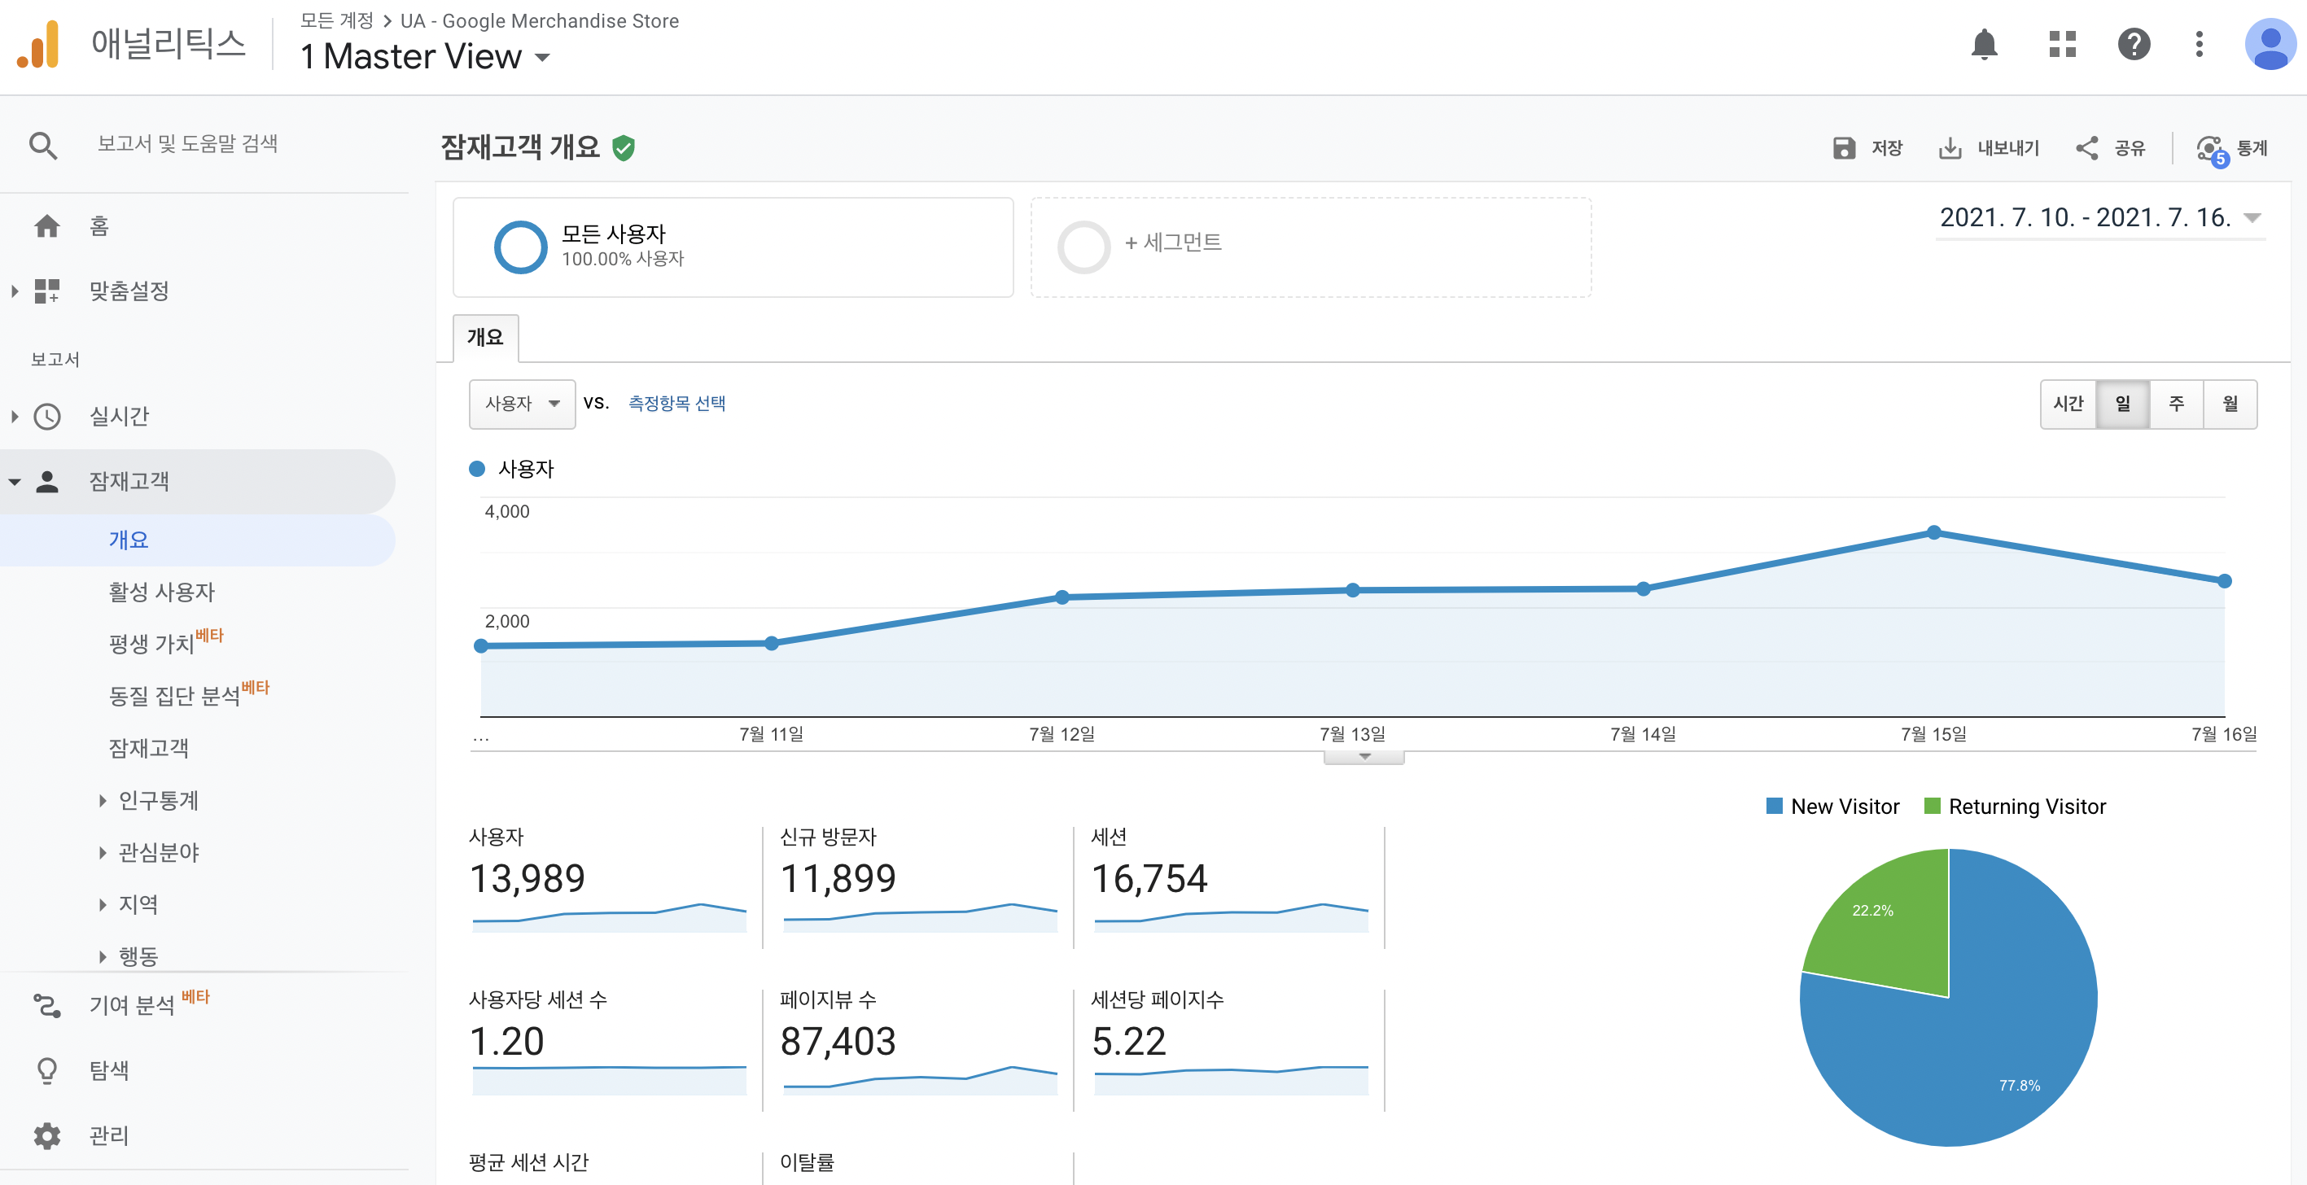
1. Google Analytics 기초 개념 익히기
Google Analytics (구글 애널리틱스)의 주요 기능
우리 고객은 어떤 사람일까? → 잠재고객 보고서 (Audience)
우리 고객은 어디에서 왔을까? → 획득 보고서 (Acquisition)
우리 고객은 어떤 페이지를 방문했을까? → 행동 보고서 (Behavior)
우리 고객은 우리가 원하는 행동을 했을까? → 전환 보고서, 전자상거래 보고서 (Conversion)

Slide 6
1. Google Analytics 기초 개념 익히기
Google Analytics (구글 애널리틱스)의 주요 분석 영역
Audience
Behavior
Conversion
잠재고객분석
Acquisition
유저행동분석
전환분석
유입경로분석

Slide 7

1. Google Analytics 기초 개념 익히기
Google Analytics 주요 지표 – 사용자(User)
방문을 측정하는 기본 지표로 보통 ‘UV (Unique Visitor)와 의미가 같음
조회 기간의 ‘사람 수’ 가 측정 된다고 이해하며 되며, 영문명은 ‘User’로 표현됨
동일한 사람이 조회 기간 내 다수 방문해도 중복이 제거되기 때문에 수치는 한번만 카운팅 (DISTINCT)
기기 카테고리 (Mobile, PC) 및 브라운저(사파리, 크롬, 카카오톡, 네이버…) 종류에 따라 고유한 사용자로 인식
쿠키를 강제로 삭제 후 방문 시 신규 사용자로 인식
A라는 사람이 한 달 동안
우리 사이트에 여러 번 방문
여러 번 방문했다고 하더라도
기간 내 중복 값 제거
사용자 = 1
사용자 A

Slide 8
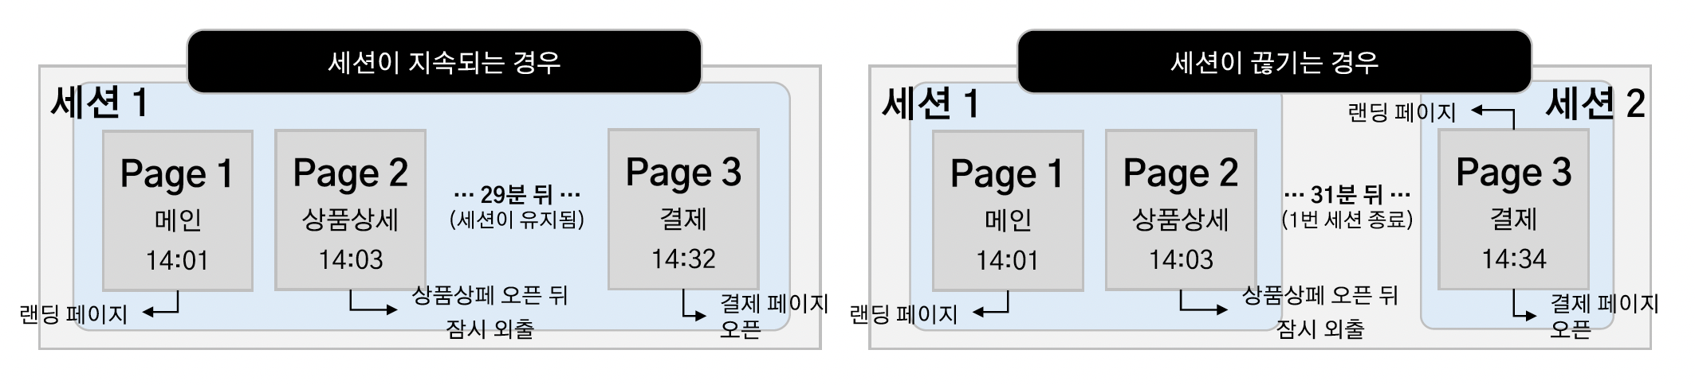
1. Google Analytics 기초 개념 익히기
Google Analytics 주요 지표 – 세션(Sessions)
세션이란 일정한 기간 내에 웹사이트에서 발생한 상호작용의 집합을 의미
방문자가 접속 후 30분 동안 아무런 액션이 없는 경우 세션은 종료됨
세션 만료 시간은 설정에서 조절할 수 있으며, 동영상 중심의 사이트에서 콘텐츠의 재생 시간이 30분을 초과하는 경우에는 세션 시간을 30분보다 길게 수정할 필요가 있음
세션은 날짜가 지나는 시점에는 자동으로 기존 세션이 종료되고 새로운 세션이 발생함

Slide 9
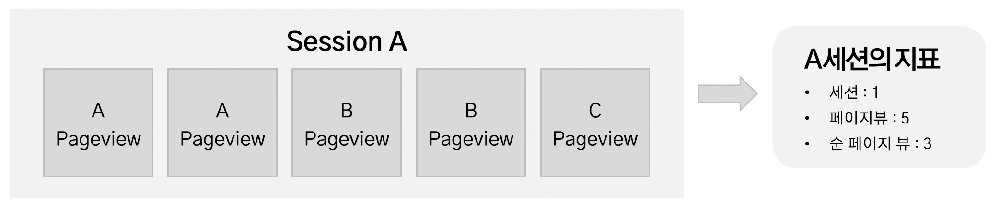
1. Google Analytics 기초 개념 익히기
Google Analytics 주요 지표 – 페이지뷰(Pageviews)
사이트에서 구글 애널리틱스 추적 코드가 추적하는 페이지의 조회수를 의미
사용자가 이 페이지에 도달한 후 새로고침 버튼을 클릭하면 추가 페이지뷰가 발생
사용자가 다른 페이지를 탐색한 후 다시 원래 페이지로 돌아온 경우에도 신규 페이지뷰가 발생
GA 기본 스크립트가 삽입된 모든 페이지는 페이지뷰가 발생하며, 중복 발생 유무를 검수해야 함
순 페이지뷰 (Unique Pageview) : 동일한 세션에서 동일한 사용자가 발생시킨 페이지뷰의 중복을 제거한 수치

Slide 10
1. Google Analytics 기초 개념 익히기
연습 문제
Q. 다음 설명을 듣고, 오늘 하루 발생한 우리 웹사이트의 사용자, 세션 수는 얼마 인가요?
[문제 설명] 오늘 회사에 출근한 심수련 매니저는 점심을 먹고 12시 30분에 사무실 PC로 온라인 쇼핑몰 청아숍에 접속하여 쇼핑을 하던 중 갑자기 옆 팀 오윤희 매니저가 커피를 마시러 가자는 이야기에 잠시 자리를 비웠다가 1시 5분쯤 다시 자리로 돌아와서 마음에 드는 상품을 살펴 본 후 다시 일을 하기 위해 사이트를 종료하였습니다. 심수련 매니저는 퇴근길에 페이스북을 보다가 오전에 맘에 들던 상품 광고가 보여 사이트에 다시 접속하여 상품 상세를
살펴보고 구매하고 싶은 마음이 생겨서 네이버 앱을 켜 네이버 쇼핑에서 가격 비교를 한 뒤 가장 저렴한 가격의 청아숍에 다시 접속하여 상품을 구매하였습니다.

Slide 11
1. Google Analytics 기초 개념 익히기
UTM 파라미터 – 구글 애널리틱스는 데이터를 어떻게 분류할까요?
구글 애널리틱스는 기본적으로 ‘소스’와 ‘매체’라는 분류 기준을 통해 사이트 유입이 어디서 발생하였는지 분류합니다.
구글, 네이버와 같은 검색엔진은 ‘organic(검색)’으로 분류하며, 사전에 정의하지 않은 트래픽 매체 값은 ‘referral’로 분류됩니다.
따라서, 별도의 캠페인 태그 즉, UTM 파라미터를 설정하여 데이터를 분류할 필요성이 있습니다.
지정된 트래픽
지정되지 않은 트래픽
naver / organic
kakao / referral
google / cpc
m.facebook.com / referral
daum / affiliate
s.ppomppu.co.kr / referral

Slide 12
1. Google Analytics 기초 개념 익히기
유입 채널 분석을 위해서는 UTM Parameter 설정이 필수
캠페인 태그가
있는 경우
UTM 코드
캠페인 분석 가능
원본 링크
PUSH 캠페인
네이버 배너광고
다음 CPC
캠페인 태그가
없는 경우
캠페인 분석 불가
원본 링크
추가 정보 없음

Slide 13
1. Google Analytics 기초 개념 익히기
필수적인 UTM 파라미터
utm_campaign (캠페인)
필수값
캠페인 또는 프로모션, 이벤트 명칭을 입력합니다. 다수의 매체에 광고를 집행할 경우 캠페인명을 동일하게 하고 추후 필터링 작업을 통해 데이터를 분석할 수 있습니다. (ex. utm_campaign=202107_초특가기획전)
utm_source (소스)
필수값
방문자가 어디에서 유입이 되었는지 입력합니다. 대부분의 페이지는 이전에 방문한 페이지가 존재하므로
해당 페이지를 의미하는 URL이나 서비스명을 입력합니다. (ex. utm_source=naver, daum, instagram)
utm_medium (매체)
필수값
방문자의 유입을 일으킨 채널 또는 매체를 입력합니다. 소스와 마찬가지로 필수값이며, 일반적으로 캠페인
태그가 없을 경우 direct 트래픽으로 잡히게 됩니다. (ex. utm_medium=social, lms, push, display)
utm_content (광고 콘텐츠)
선택값
필수값이 모두 일치하는 경우 선택값으로 입력 가능하며, 동일한 매체에 노출되는 광고이지만
광고 소재가 다른 경우 자주 활용합니다. (ex. utm_content=메인이미지, 우하단버튼, 메인배너)
utm_term (키워드)
선택값
캠페인의 검색어 광고를 진행하는 경우 입력합니다. 일반적으로 한글로 입력하며 UTM 태깅 툴을 활용하면
한글로 입력해도 인코딩 변환이 자동으로 됩니다. (ex. utm_term=SK스토아, 명품가방, 생수, 에어컨)

Slide 14
1. Google Analytics 기초 개념 익히기
측정기준과 측정항목 (Dimension & Metric)
사용자/세션의 유형, 속성, 분류
숫자로 나타낼 수 있는 지표
측정기준
측정항목
소스/매체
페이지
사용자
세션
키워드
광고 콘텐츠
페이지뷰
이탈률
성별
브라우저
전자상거래 전환율
평균 체류시간
연령
사용자 유형
거래수
수익

Slide 15
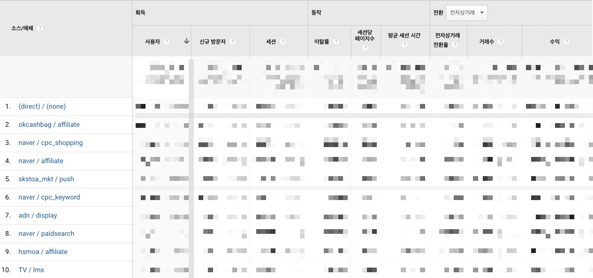
1. Google Analytics 기초 개념 익히기
측정기준과 측정항목 (Dimension & Metric)
측정항목
(Metric)
측정기준
(Dimension)

Slide 16
1. Google Analytics 기초 개념 익히기
측정기준 (Dimension)
데이터를 측정하고 분석하려는 숫자(지표)가 무엇에 관한 것인지에 대한 기준이 있어야 합니다.
측정항목(지표)는 홀로 존재할 수 없으며 반드시 측정기준이 동반되어야 합니다.
GA에서는 다양한 측정기준이 존재하며, 맞춤 측정 기준을 통해 기존에 존재하지 않는 측정기준을 생성할 수 있습니다. (단, 맞춤 측정기준을 활용하려면 스크립트 수정이 필요함)
맞춤 측정기준
소스/매체
페이지
고객_로그인유무
측정기준
키워드
광고 콘텐츠
대카테고리
성별
브라우저
자사제휴구분
연령
사용자 유형
등급

Slide 17
1. Google Analytics 기초 개념 익히기
자주 사용하는 측정기준과 측정항목
구분 | 한글 | 영문 | 설명
측정기준 | 기기 카테고리 | Device Category | 기기별 지표를 확인하고자 할 떄 (GA에서는 PC를 desktop으로 표현)
 | 페이지 | Page | 특정 페이지의 URL에 따른 지표를 확인하고자 할 때
 | 페이지 제목 | Page Title | 페이지 소스 코드상에 명시된 제목값
 | 사용자 유형 | User Type | 신규 방문 또는 재방문자를 확인
 | 방문 페이지 | Landing Page | 사이트 방문 시 접속한 첫번째 페이지 (세션 기준)
 | 이탈 페이지 | Exit Page | 사이트 이탈 시 머물렀던 마지막 페이지 (세션 기준)
 | 호스트 이름 | Hostname | 사이트 방문 시 접속한 기본 도메인 주소
 | 캠페인 | Campaign | 구글 애드워즈 캠페인의 이름 또는 태그가 추가된 캠페인에서 사용된 utm_campaign 태그
 | 광고 콘텐츠 | Ad_Content | 각 애드워즈 광고와 태그가 추가된 캠페인에서 사용된 utm_content 태그
 | 소스 | Source | 검색 엔진(예. Google, Naver) 또는 도메인 주소(m.facebook.com) 등 트래픽이 유입된 위치 또는 utm_source 태그
 | 매체 | Medium | 자연 검색(자연), 클릭당비용 유료 검색(CPC), 웹 추천(추천) 등과 같은 일반적인 소스의 카테고리 또는 utm_medium 태그
 | 소스/매체 | Source/Medium | 소스와 매체를 동시에 확인하고자 할 때
 | 이벤트 카테고리 | Event Category | 이벤트로 추적할 개체를 그룹화하기 위해 지정하는 이름
 | 이벤트 액션 | Event Action | 특정 웹 개체에 대해 추적할 이벤트 또는 그룹화하기 위해 지정하는 이름
 | 이벤트 라벨 | Event Label | 추적할 이벤트에 대한 추가 정보를 제공
 | 성별 | Gender | 구글 광고 정보를(GDN) 기반으로 추정한 사이트 접속 고객의 성별
 | 연령 | Age | 구글 광고 정보를(GDN) 기반으로 추정한 사이트 접속 고객의 연령
 | 운영체제 | Operating System | 사이트 방문 시 사용한 운영체제
 | 브라우저 | Browser | 사이트 방문 시 사용한 브라우저
 | 날짜 | Date | 조회 기간에 따른 날짜, YYYYMMDD 형식으로 표현
 | 요일 이름 | Day of Week Name | 날짜에 따른 요일 이름

Slide 18
1. Google Analytics 기초 개념 익히기
자주 사용하는 측정기준과 측정항목
구분 | 한글 | 영문 | 설명
측정항목 | 사용자 | Users | 조회 기간에 접속한 사람의 숫자를 의미, 브라우저 쿠키 기반이며 삭제하지 않는 이상 유효기간은 2년
 | 세션 | Sessions | 일정한 기간 내에 웹사이트에서 발생한 상호작용의 집합, 마지막 액션 이후로 30분 동안 액션이 없다면 세션은 종료
 | 새로운 세션% | % New Sessions | 전체 세션 대비 신규 세션의 비율
 | 페이지뷰 | Pageviews | 페이지를 열람한 횟수로 동일한 페이지를 새로고침하는 경우에도 카운팅 됨
 | 이탈률 | Bounce Rate | 사이트 접속 후 액션이 발생하지 않고 이탈한 세션의 비율
 | 종료율 | Exit Rate | 사이트를 종료한 세션의 비율로 Bounce Rate와는 다른 의미, 일반적으로 페이지 기준으로 측정
 | 세션당 페이지 수 | Pages / Sessions | 세션당 열람한 페이지 수
 | 평균 세션 시간 | Avg. Session Duration | 세션이 시작하고 종료되기까지의 시간 (단, 마지막 페이지 접속 시간은 포함하지 않음)
 | 총 이벤트 수 | Total Events | 이벤트가 실행된 총 횟수를 카운팅
 | 순 이벤트 수 | Unique Events | 실행된 이벤트에서 중복값을 제거한 수치
 | 목표 전환율 | Goal Conversion Rate | 세션 대비 목표에 도달한 비율을 의미 (목표 완료 수 / 세션 수)
 | 목표 완료수 | Goal Completions | 세션 대비 목표를 완료한 수치로, 동일 세션에서 목표를 여러 번 달성해도 한번으로 집계
 | 거래수 | Transactions | 세션 중 거래가 완료된 세션 수
 | 수익 | Revenue | 거래와 관련된 총 수익 또는 총합계를 의미하며, 구현 방식에 따라 세금, 배송비가 포함될 수 있음

Slide 19
2. Google Analytics 기능 알아보기

Slide 20
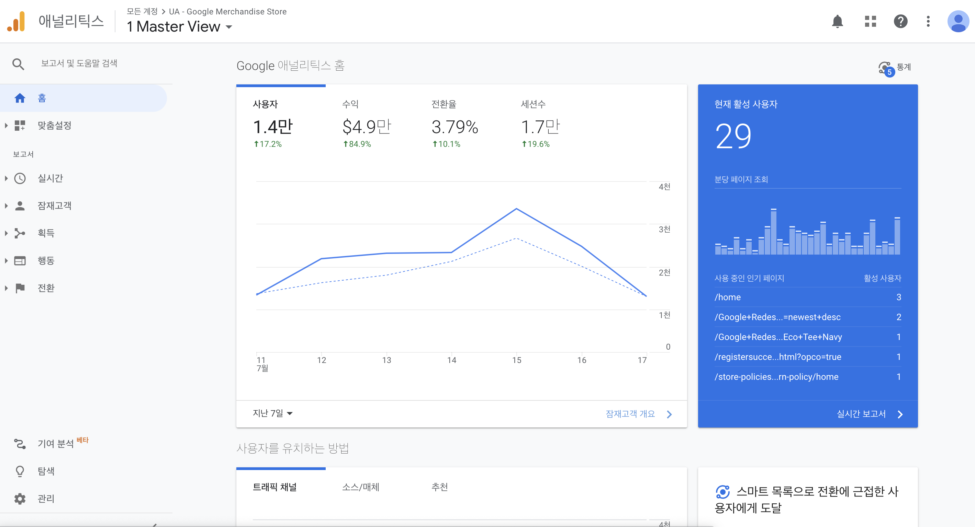
2. Google Analytics 기능 알아보기
구글 애널리틱스 홈

Slide 21
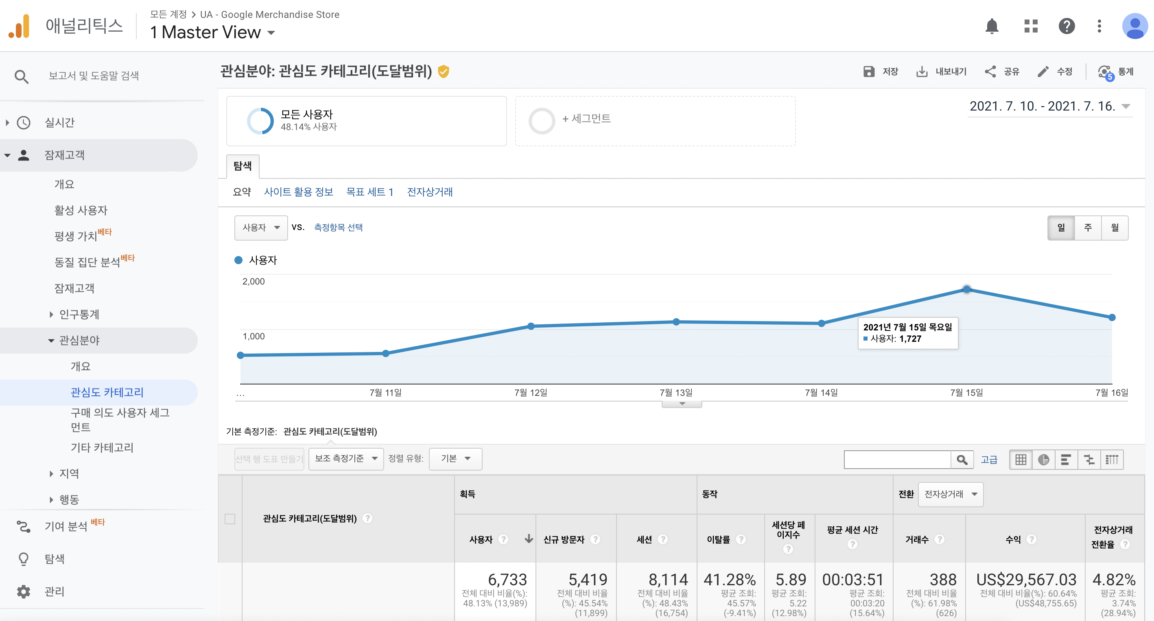
2. Google Analytics 기능 알아보기
잠재고객 보고서

Slide 22
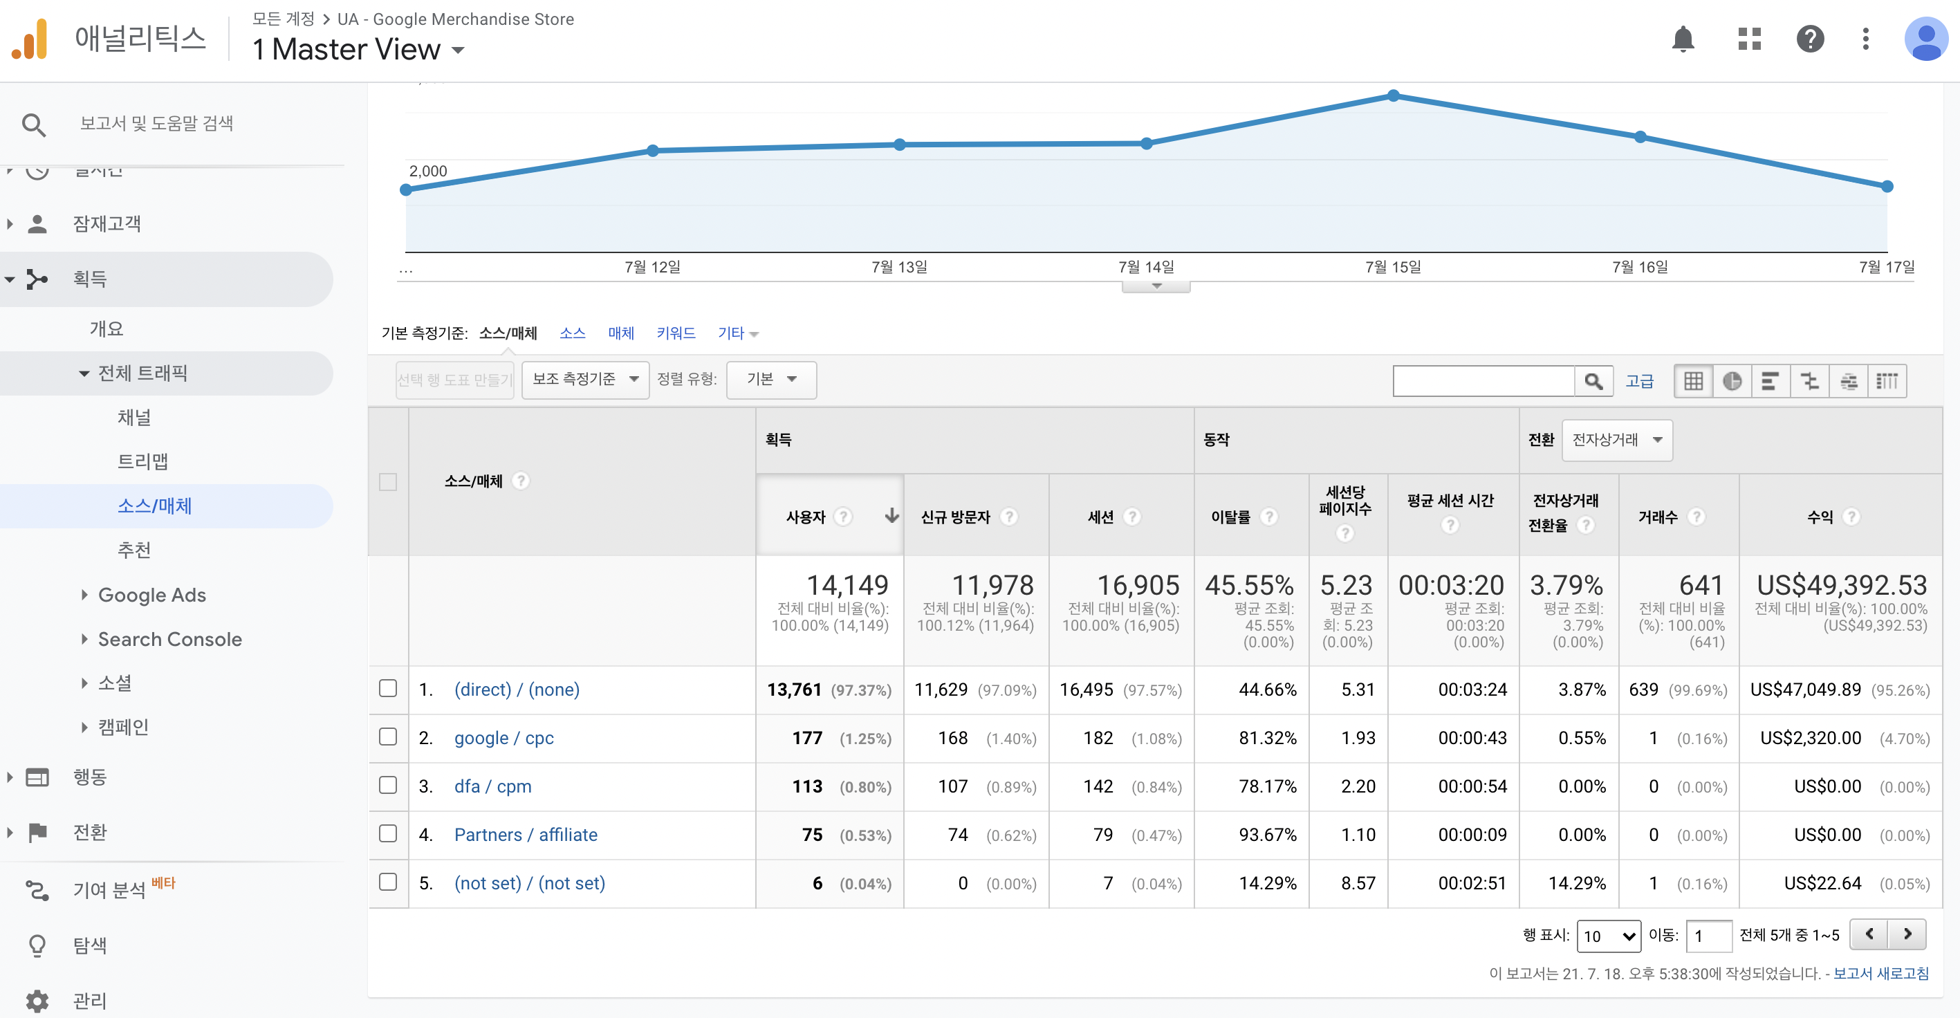
2. Google Analytics 기능 알아보기
획득 보고서

Slide 23
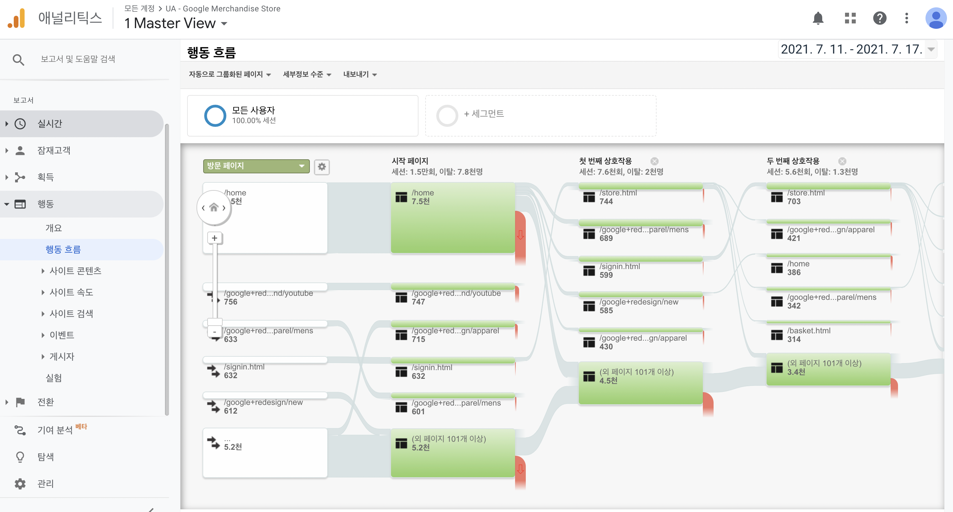
2. Google Analytics 기능 알아보기
행동 보고서

Slide 24
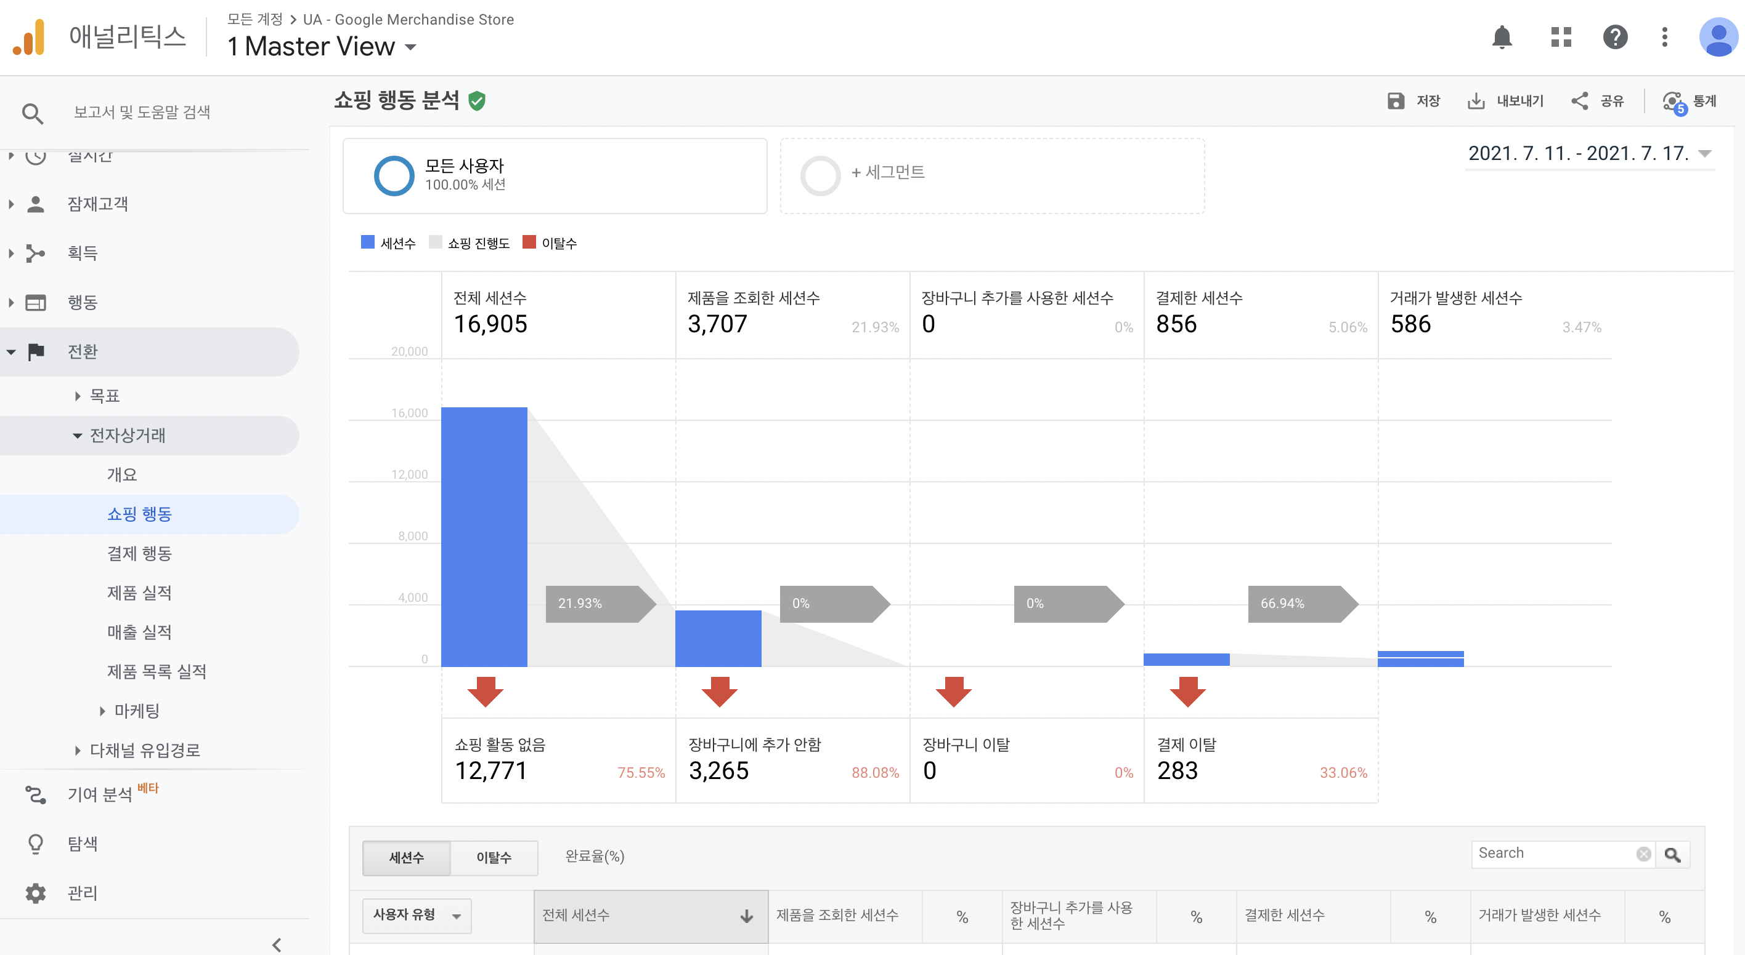
2. Google Analytics 기능 알아보기
전환 보고서

Slide 25
3. 세그먼트 구성 및 사용자 분석

Slide 26
3. 세그먼트 구성 및 사용자 분석
‘보조 측정 기준’의 한계
GA 대시보드에서는 ‘보조 측정기준’을 통해 2-depth까지의 유저 세분화가 가능하나 다양한 조합이 어렵고 ‘측정 항목’ 기준으로는 유저를 필터링 할 수 없음
전체 유저
google / cpc
남성
여성
naver / organic
남성
여성

Slide 27
3. 세그먼트 구성 및 사용자 분석
세그먼트를 통해 조건에 따른 유저 세분화 가능
측정기준과 측정항목을 적절히 조합하여 원하는 고객의 조건에 따라 데이터를 세분화하여 확인할 수 있음
측정기준
측정항목
남성
로그인
구매횟수
2회 이상
방문횟수
5회 이상
충성도가 높은 남성 회원
여성
로그인
구매횟수
2회 이상
방문횟수
5회 이상
충성도가 높은 여성 신규 회원
신규 방문

Slide 28
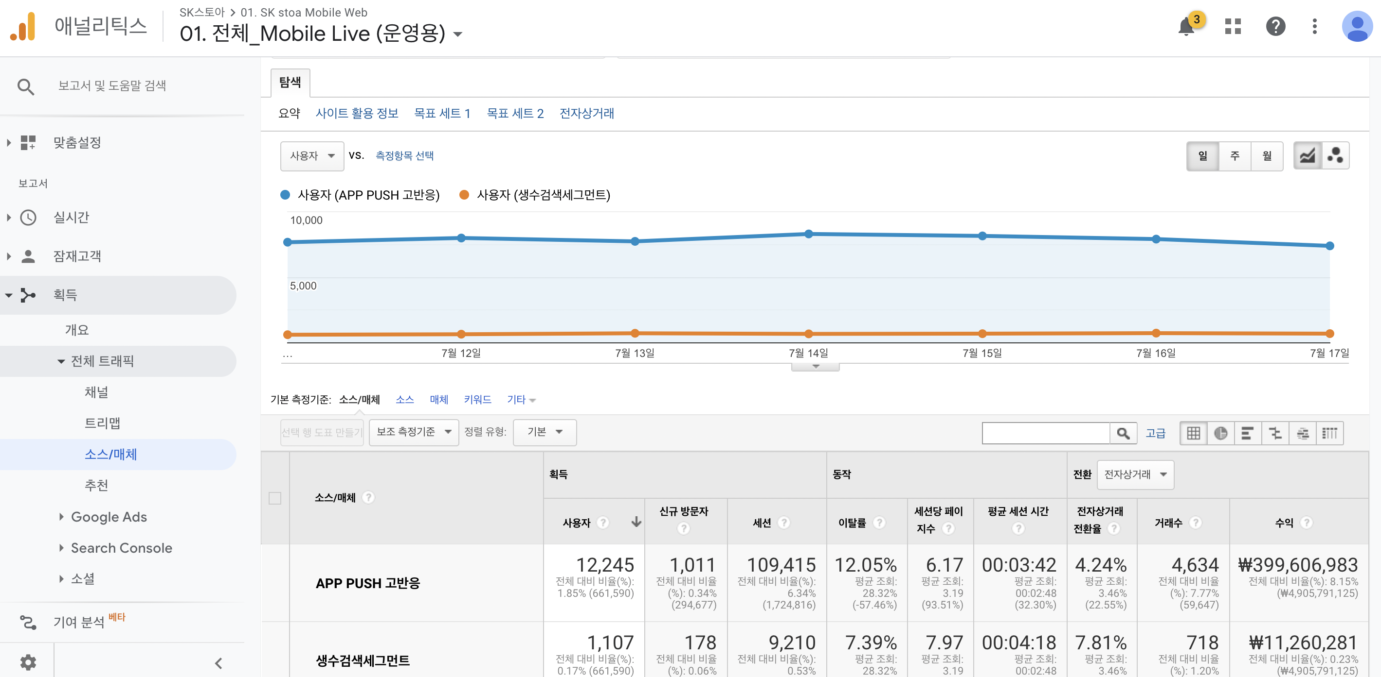
3. 세그먼트 구성 및 사용자 분석
세그먼트를 통해 조건에 따른 유저 세분화 가능
측정기준과 측정항목을 적절히 조합하여 원하는 고객의 조건에 따라 데이터를 세분화하여 확인할 수 있음

Slide 29
4. 맞춤 보고서 만들기

Slide 30
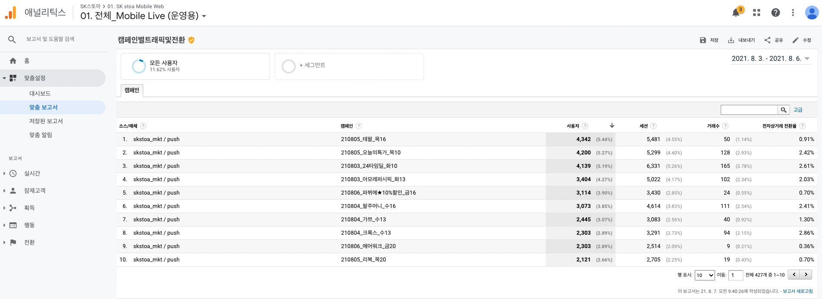
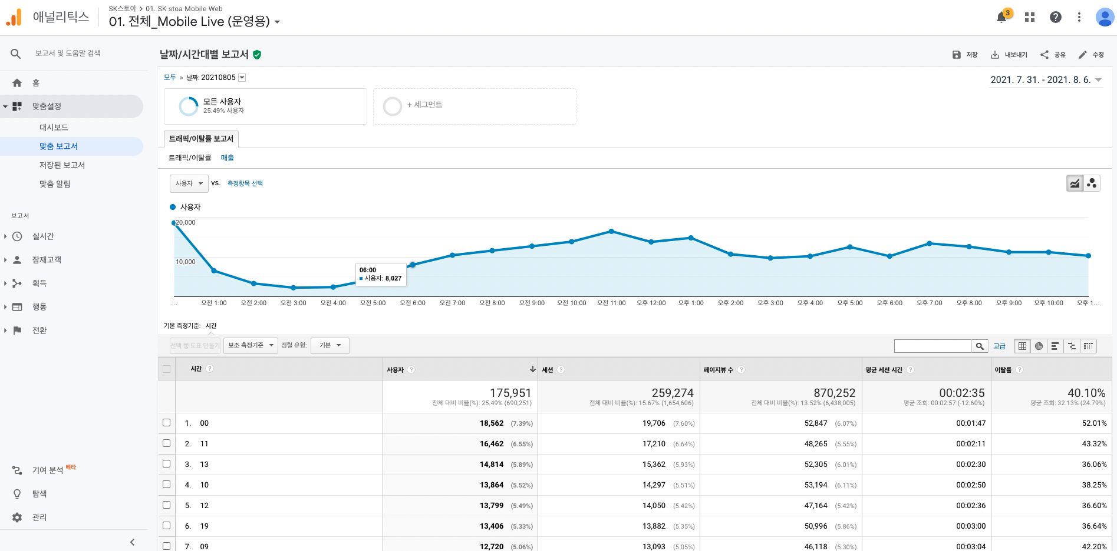
4. 맞춤 보고서 만들기
맞춤 보고서 (Custom Report)
GA에서 사용가능한 측정기준, 측정항목을 자유롭게 조합하여 사용자가 원하는 형태의 리포트를 만드는 기능
일별/시간대별 트렌드 리포트, 마케팅 채널 세분화 리포트 등 GA에서 제공하지 않는 리포트를 구성하여 필요한 데이터 확인

Slide 31
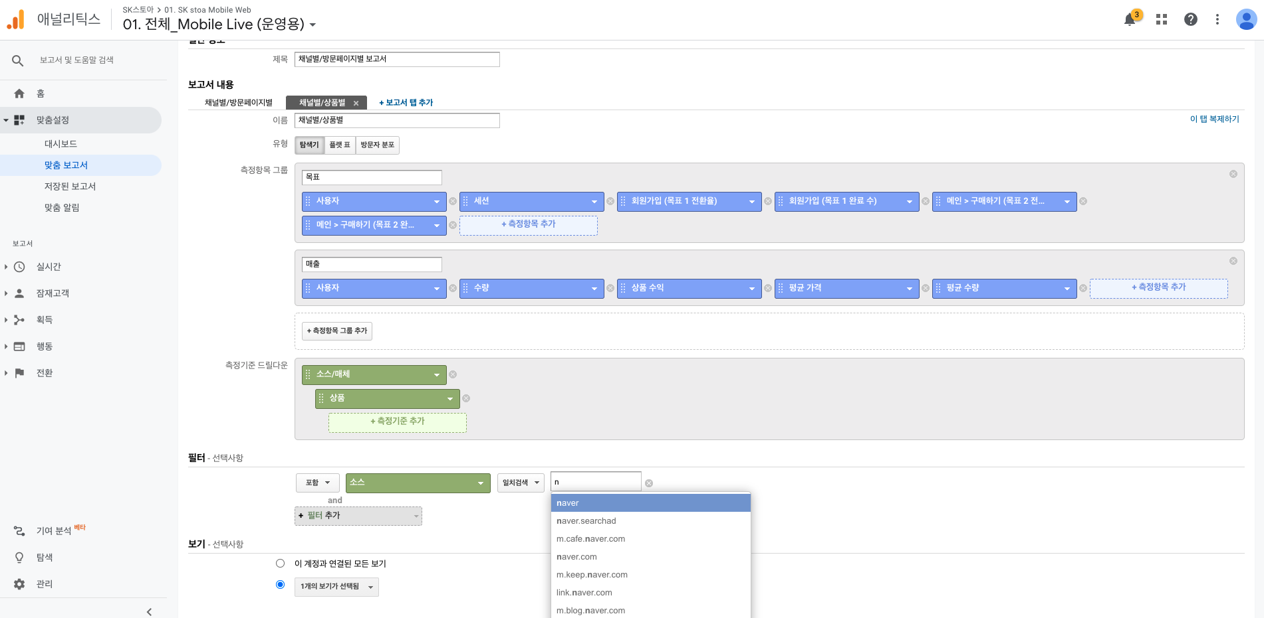
4. 맞춤 보고서 만들기
맞춤 보고서 만들기
탐색기, 플랫표, 방문자 분포 등의 세 가지 유형과 최대 10개 까지 선택 가능한 측정항목, 최대 5개 까지 가능한 맞춤 항목으로 구성
최대 5개 까지 보고서 탭 생성 가능
3개의 유형으로 구성
최대 10개 까지 선택 가능
측정항목 그룹별 구성 가능
최대 5개 까지 선택 가능
필터 기능을 이용하여 데이터 제한 가능

Slide 32
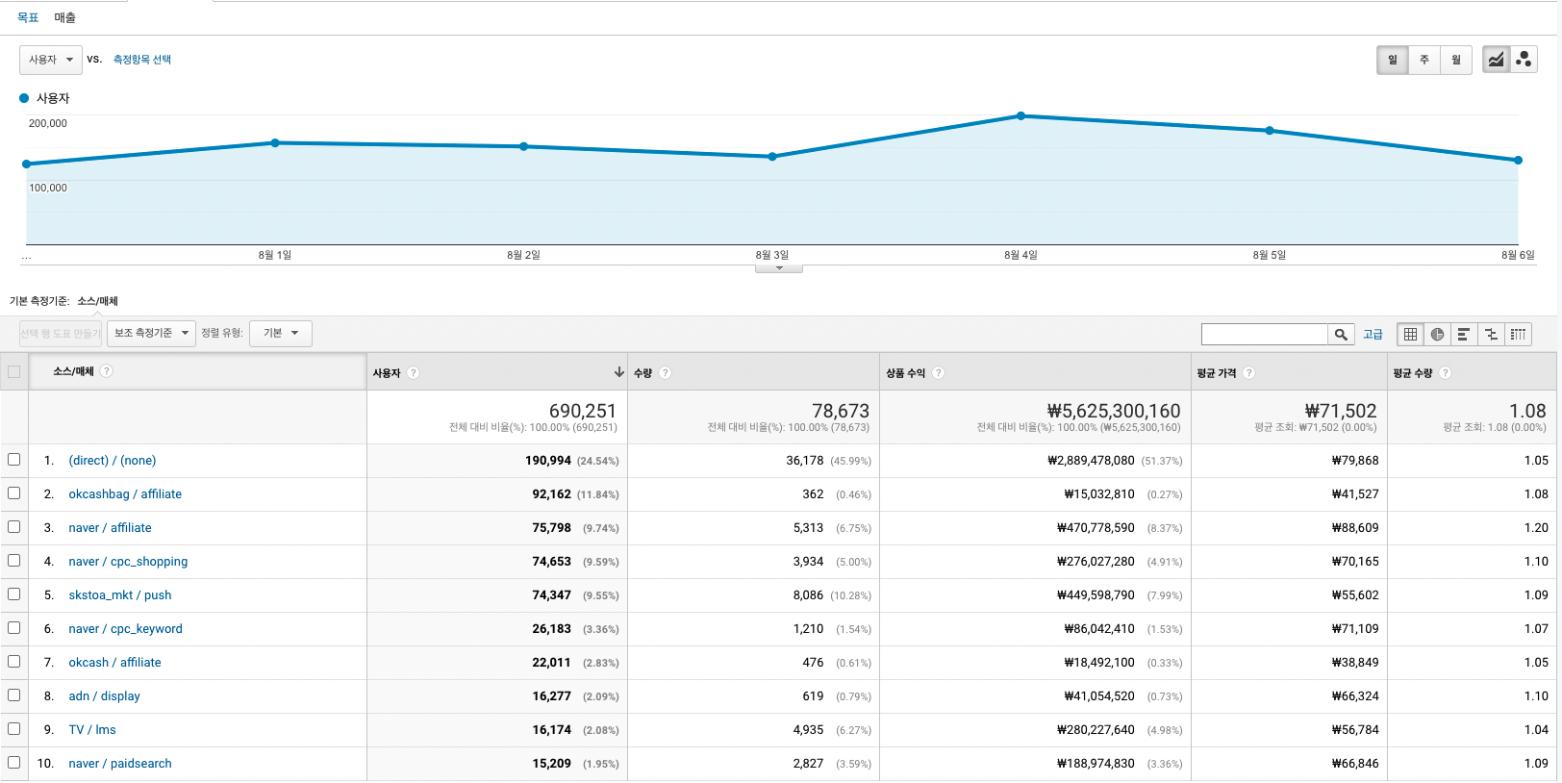
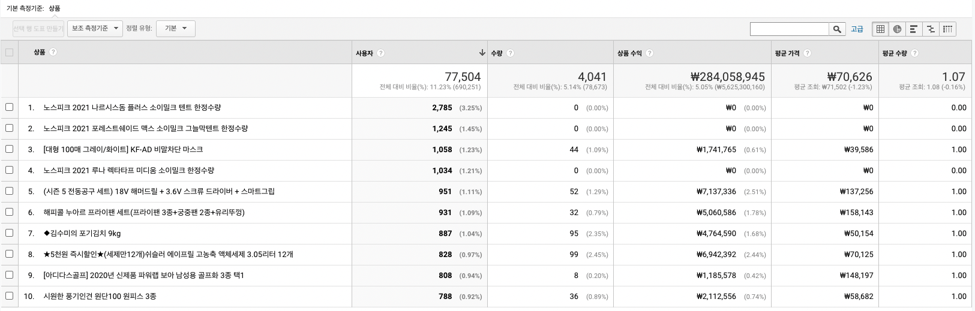
4. 맞춤 보고서 만들기
맞춤 보고서 - 탐색기
기본 GA 보고서와 동일한 형태로 측정기준을 드릴다운하여 데이터를 세분화하여 확인할 수 있음
추이 그래프가 데이터 테이블 상단에 노출되기 때문에 추이를 비교하는데 용이함
드릴 다운하여 세부 항목 확인 가능

Slide 33
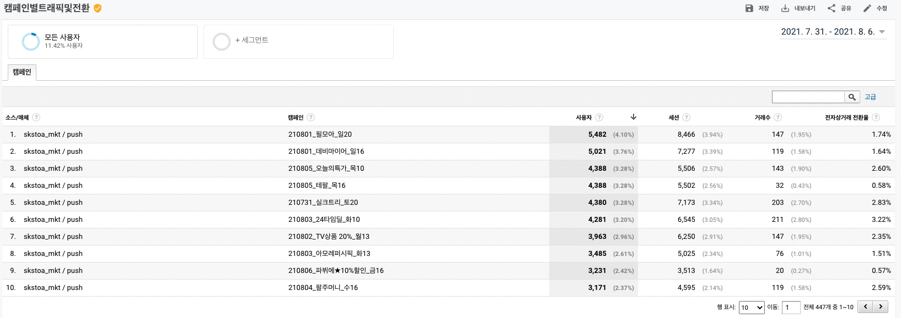
4. 맞춤 보고서 만들기
맞춤 보고서 – 플랫표
표 형태로 한 번에 모든 측정기준을 확인할 수 있으며, 측정기준 조합을 한 번에 확인하거나 데이터를 엑셀 파일로 저장할 때 유용함

Slide 34
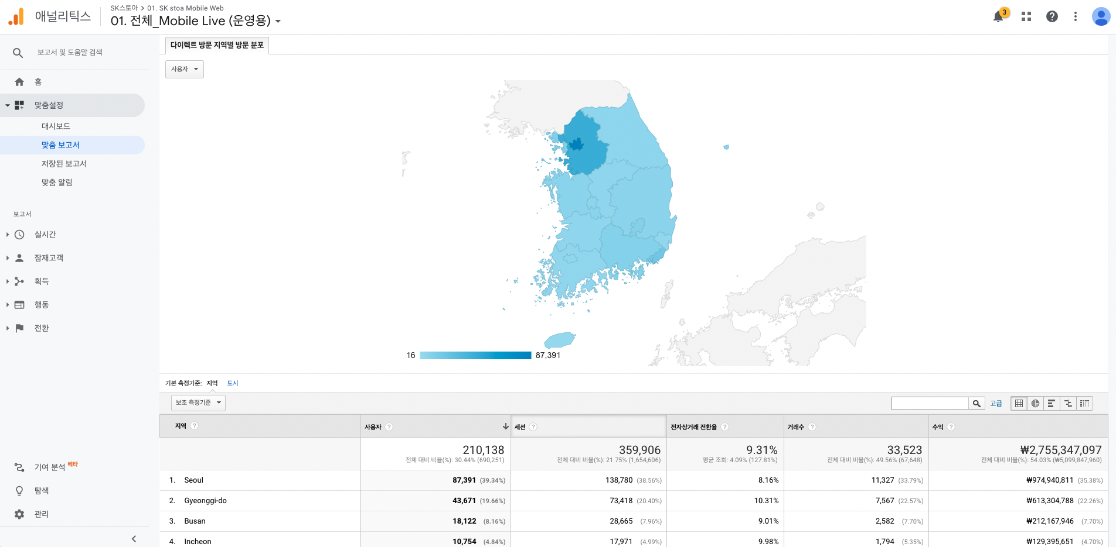
4. 맞춤 보고서 만들기
맞춤 보고서 – 방문자 분포
지도와 함께 지역 데이터가 출력되는 보고서로 지역별 데이터 확인을 위해 사용

Slide 35
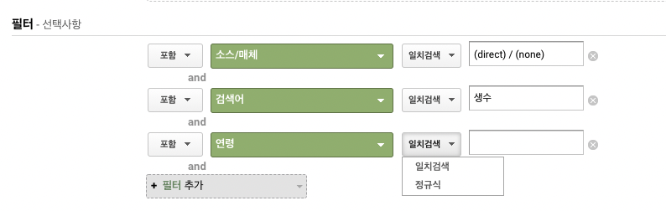
4. 맞춤 보고서 만들기
맞춤 보고서 – 필터
필터를 통해 원하는 데이터만 제한하여 추출 가능하며, 정규식을 활용할 경우 더 세분화 된 필터 적용이 가능함
기본적으로 모든 조건은 AND 조건으로 적용되기 때문에 OR 조건을 사용할 경우 정규식 사용이 필요
포함 or 제외
일치검색 or 정규식 활용
정규 표현식 중 | (OR 연산자) 활용시 다양한 조건으로 필터링 가능

Slide 36
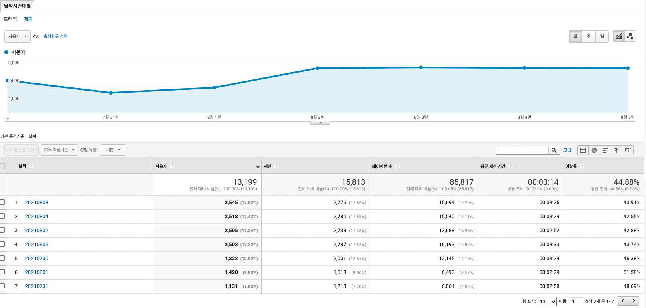
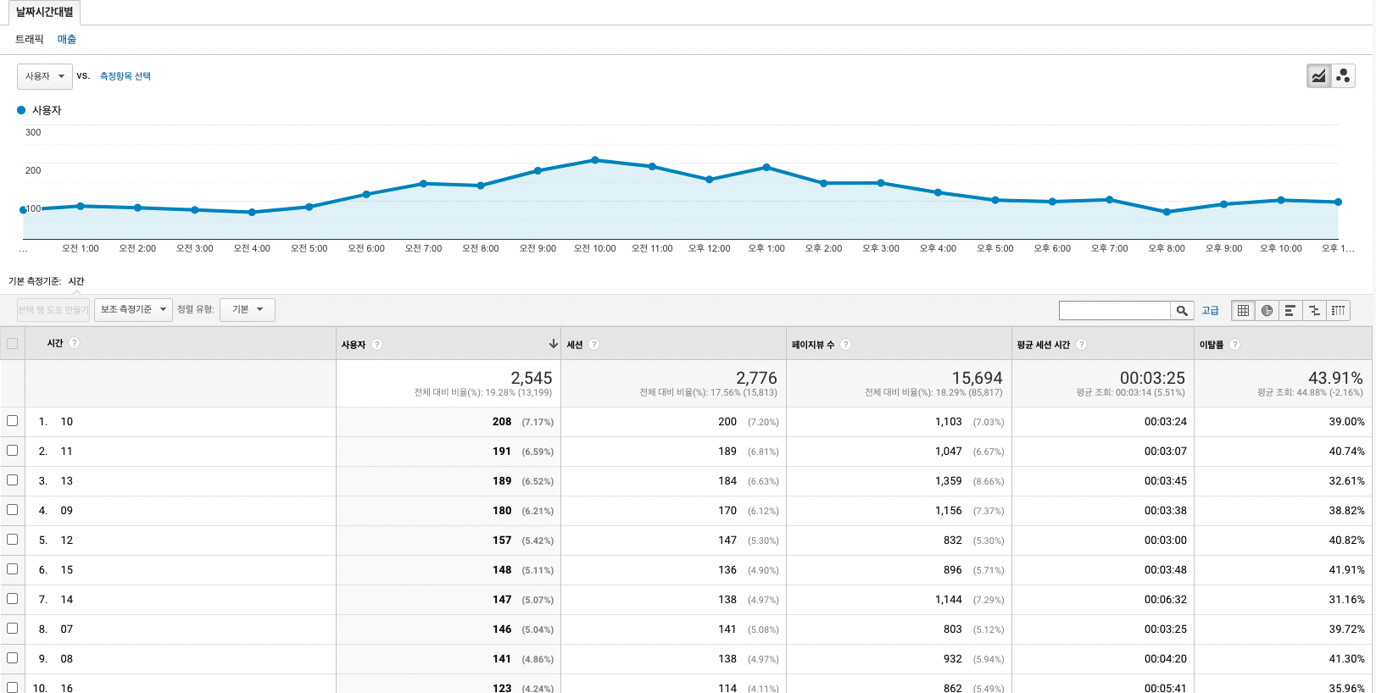
4. 맞춤 보고서 만들기
맞춤 보고서 – 실습(1)
날짜별 / 시간대별 보고서 트래픽 : 사용자, 세션, 페이지뷰 수, 평균 세션 시간, 이탈률 매출 : 사용자, 거래수, 수익, 전자상거래 전환율, 사용자당 수익

Slide 37
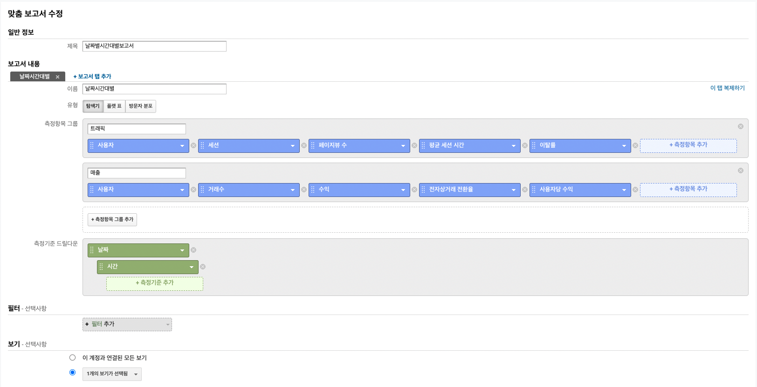
4. 맞춤 보고서 만들기
맞춤 보고서 – 실습(1)
날짜별 / 시간대별 보고서 트래픽 : 사용자, 세션, 페이지뷰 수, 평균 세션 시간, 이탈률 매출 : 사용자, 거래수, 수익, 전자상거래 전환율, 사용자당 수익

Slide 38
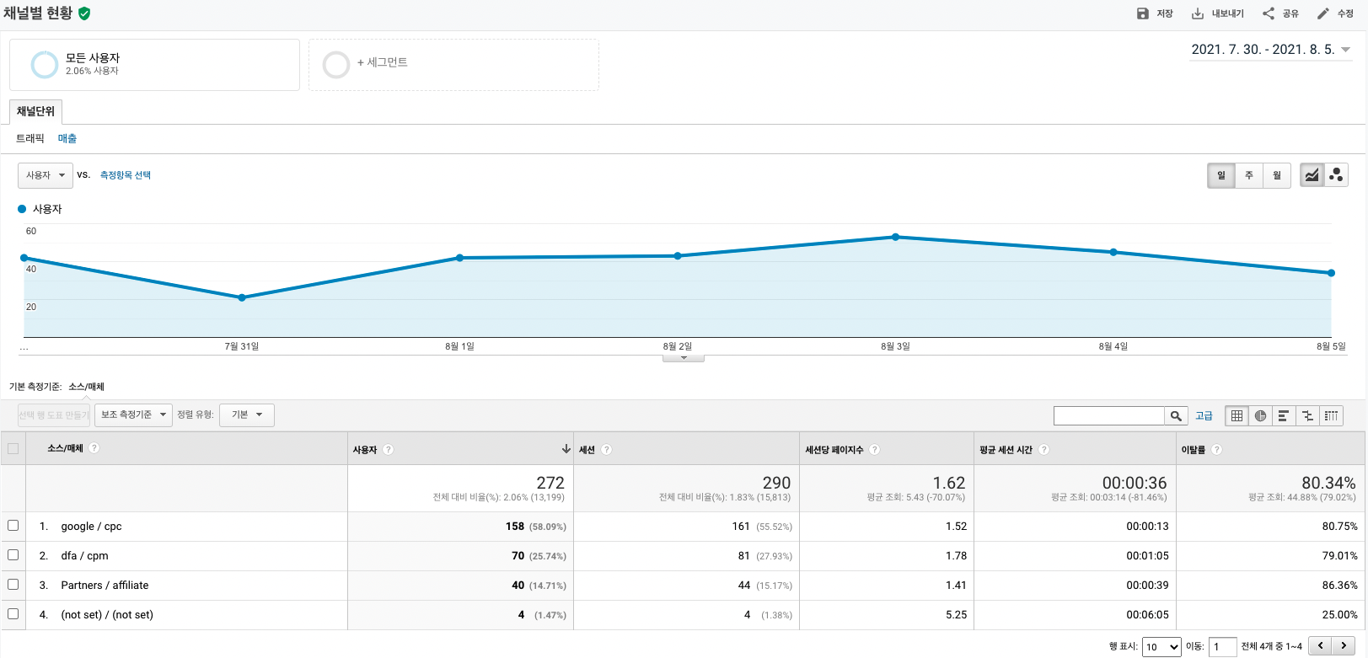
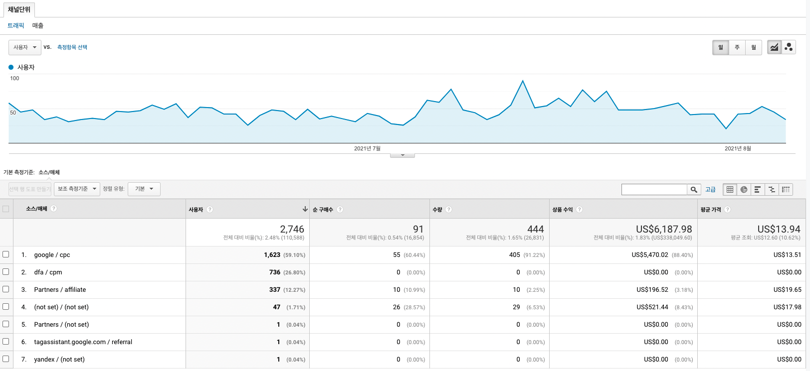
4. 맞춤 보고서 만들기
맞춤 보고서 – 실습(2)
채널 별 트래픽 및 상품 수익 현황 트래픽 보고서 : (측정항목) 사용자, 세션, 세션당 페이지수, 평균 세션 시간, 이탈률 매출 보고서 : (측정항목) 사용자, 순 구매수, 수량, 상품 수익, 평균 가격 (필터) 소스/매체 = (direct) / (none) 제외

Slide 39
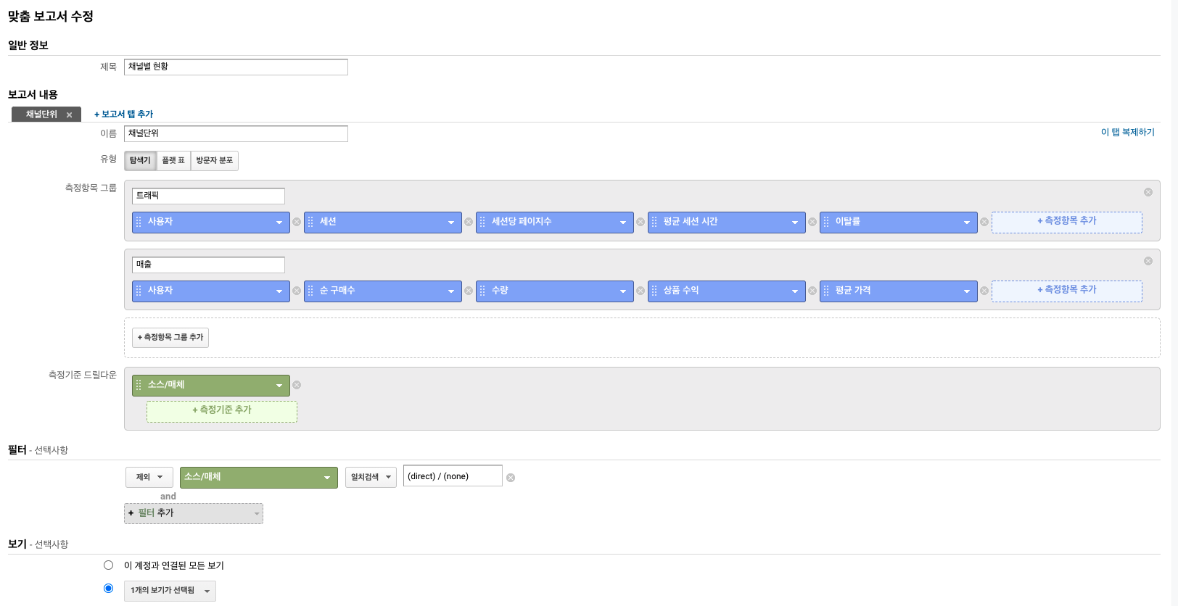
4. 맞춤 보고서 만들기
맞춤 보고서 – 실습(2)
채널 별 트래픽 및 상품 수익 현황 트래픽 보고서 : (측정항목) 사용자, 세션, 세션당 페이지수, 평균 세션 시간, 이탈률 매출 보고서 : (측정항목) 사용자, 순 구매수, 수량, 상품 수익, 평균 가격 (필터) 소스/매체 = (direct) / (none) 제외

Slide 40
5. 구글 데이터 스튜디오 활용

Slide 41
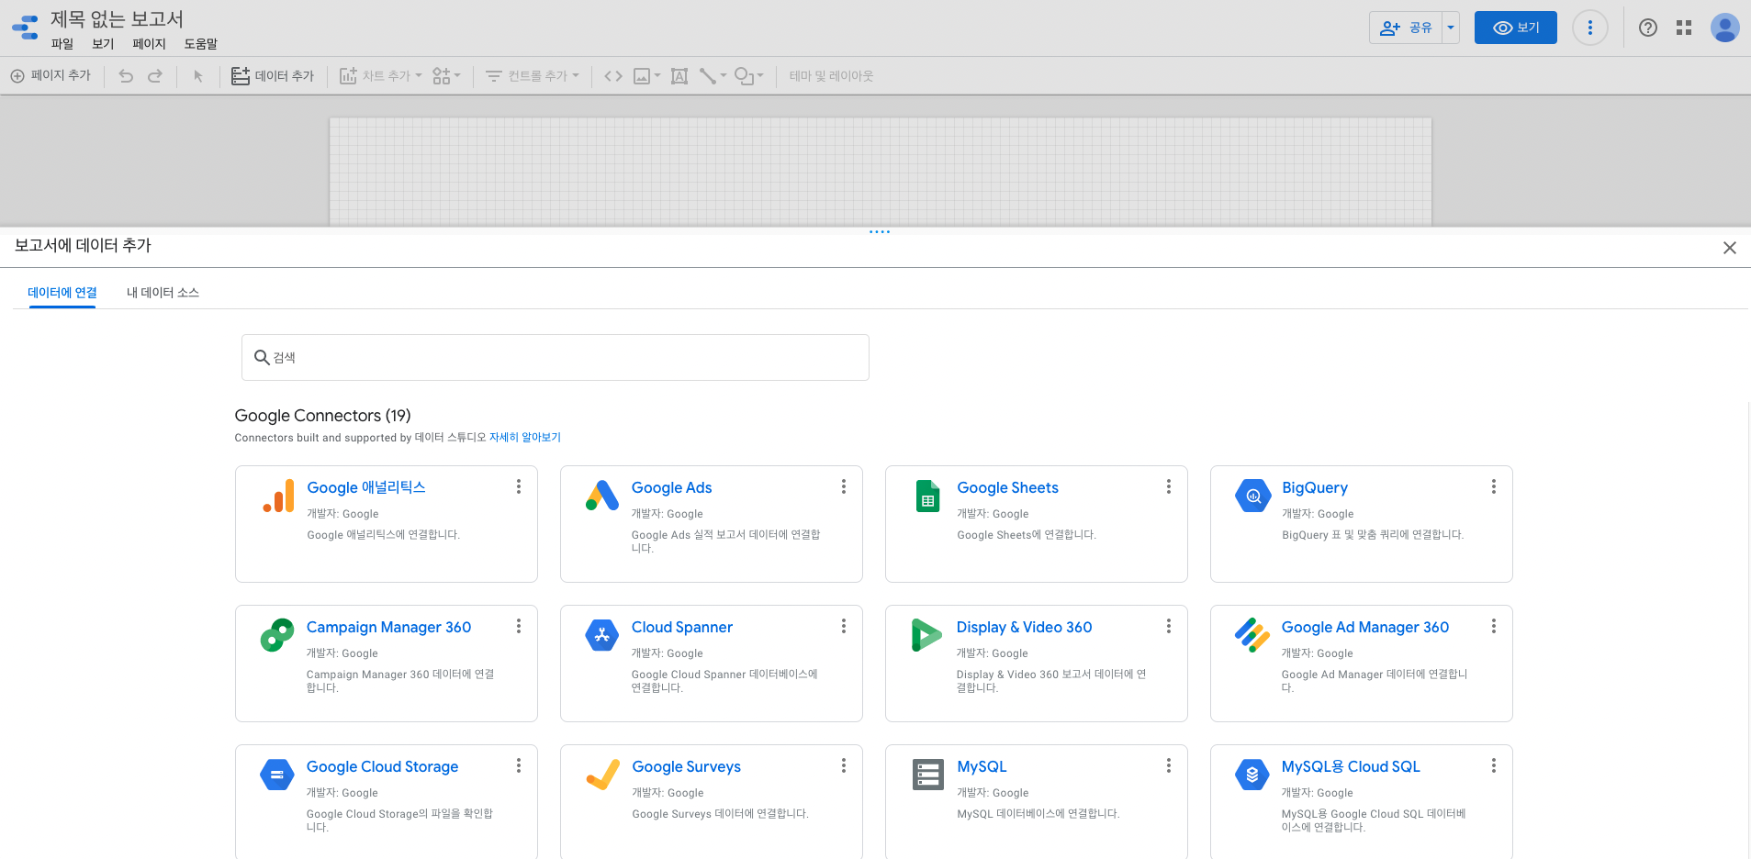
5. 구글 데이터 스튜디오 활용
구글 데이터 스튜디오 (Data Studio)
Interactive한 대시보드를 통해 직관적인 분석이 가능하며, 이를 공유할 수 있는 기능
구글 애널리틱스, 구글 스프레드 시트, 빅쿼리 등 구글에서 제공하는 다양한 데이터 소스를 원천으로 사용할 수 있음

Slide 42
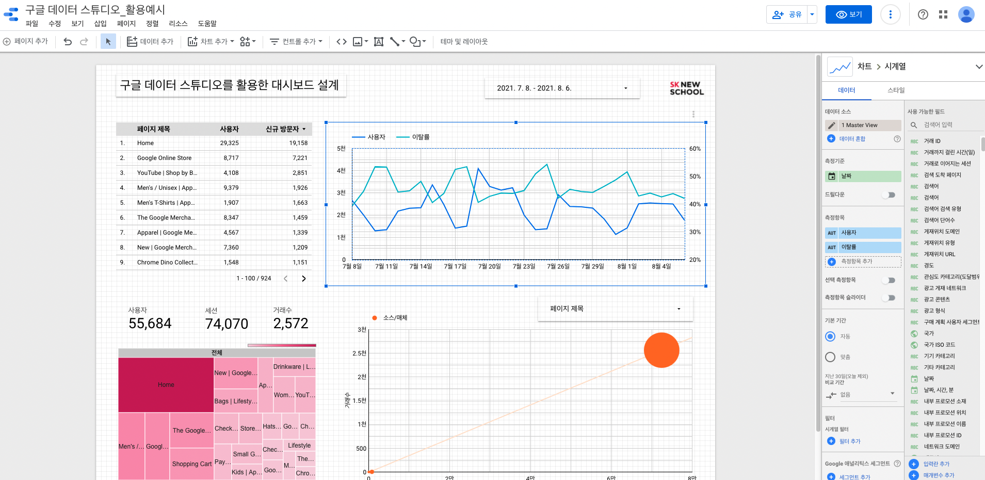
5. 구글 데이터 스튜디오 활용
구글 데이터 스튜디오 (Data Studio)

Slide 43
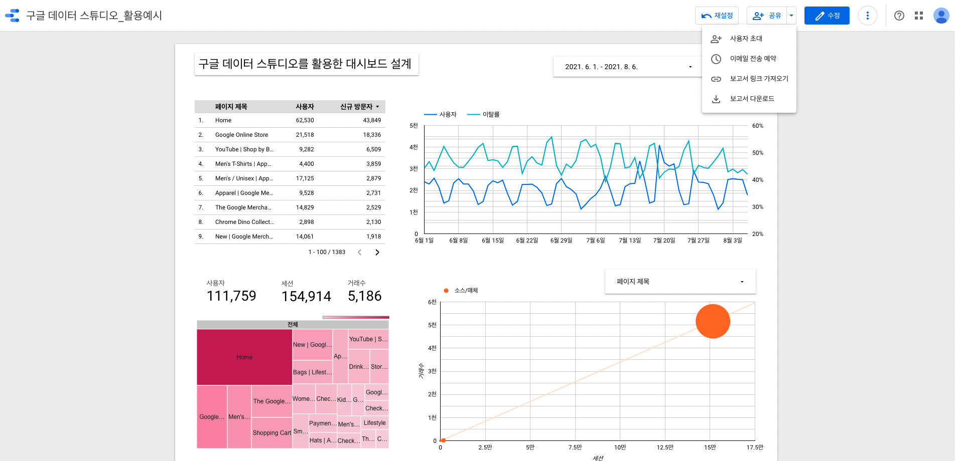
5. 구글 데이터 스튜디오 활용
구글 데이터 스튜디오 (Data Studio)
다른 사람들과 보고서를 공유할 수 있으며, 다운로드 가능

Slide 44
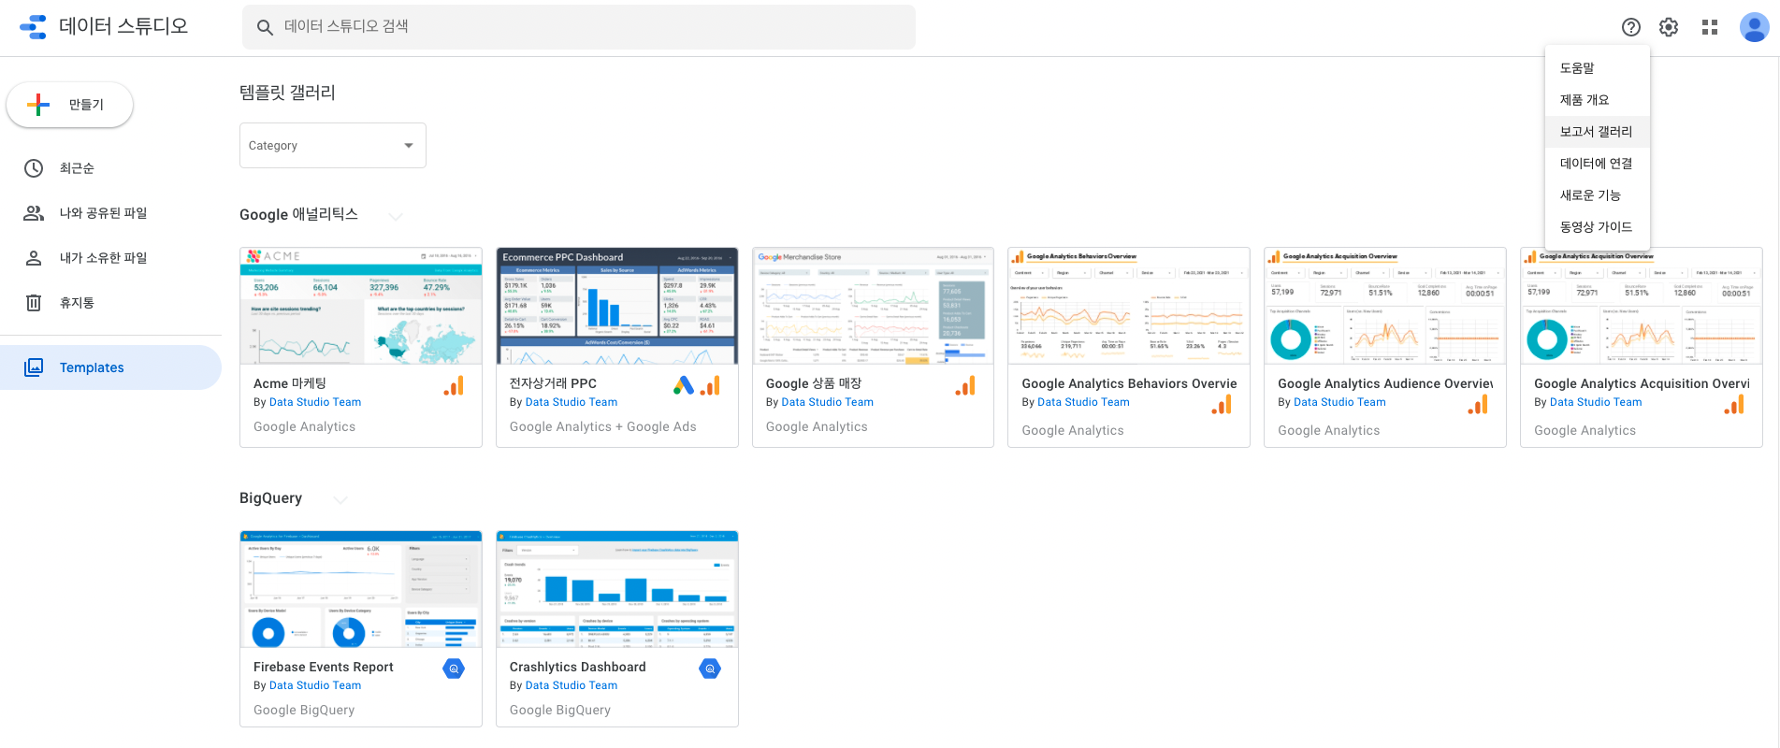
5. 구글 데이터 스튜디오 활용
구글 데이터 스튜디오 (Data Studio)
보고서 갤러리를 통해서
원하는 템플릿을 가져올 수 있음

Slide 45
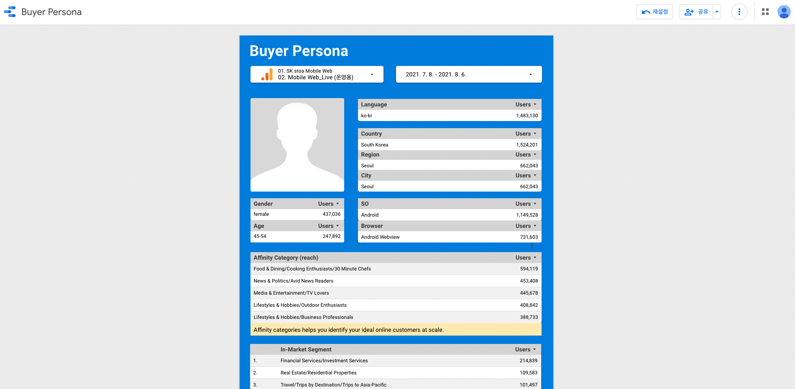
5. 구글 데이터 스튜디오 활용
구글 데이터 스튜디오 (Data Studio)
보고서 갤러리를 통해서
원하는 템플릿을 가져올 수 있음

